Slide 1
新高考与学业负担
韩映雄
华东师范大学考试与评价研究院

Slide 2


Slide 3


Slide 4

新高考给利益关系人带来了哪些变化？

Slide 5

如何应对及可能的结果？

Slide 6
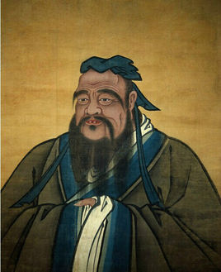
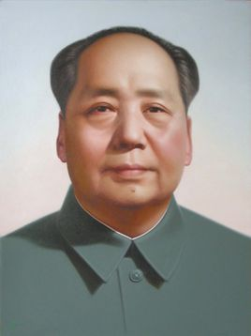
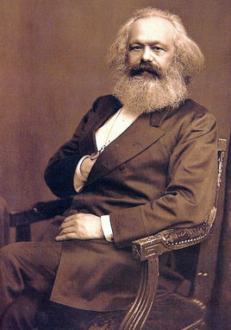
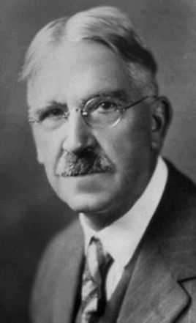
高中教育的目的

Slide 7
一渔夫以钓鱼谋生。当地每根鱼竿售价400元，每筐鱼的售价是500元。每个渔夫每天可钓到一筐鱼，并且，每个渔夫每天不能同时使用2根及以上的鱼竿。当地每天鱼竿的出租价格是100元，雇佣1个渔夫钓一筐鱼的劳务是每天200元。该渔夫最初只有一筐鱼，求3天后该渔夫售鱼的最大所得并说出理由。

